Slide 1
Тема: Українська національна революція 1917-1920 рр. та пошуки оптимальних моделей її реалізації
Підготувала
Студентка І курсу
ЛНУ ім. І. Франка
Кравець Марія
Група ФЛО 11

Slide 2
План
1. Західноукраїнська Народна Республіка.
1.1. Підготовка і проведення Листопадового 1918 р. перевороту у Львові. Українсько-польська боротьба за Львів.
1.2. Формування державних структур. Внутрішня політика уряду ЗУНР.
1.3. Боротьба ЗУНР проти польської агресії.
2. УНР періоду Директорії.
2.1. Антигетьманське повстання. Відновлення УНР, її внутрішньополітичне і міжнародне становище.
2.2. Збройна боротьба УНР проти російської агресії у 1919 р. (Друга радянсько-українська та українсько-білогвардійська війни).
3. Військово-політичне становище УНР наприкінці 1919 р. – початку 1920 р.
3.1. Варшавський договір УНР з Польщею. Війна УНР і Польщі проти Радянської Росії.
3.2. Здобутки та втрати Української революції 1917-1920 рр.
4. Повідомлення: Основні положення проекту земельної реформи П. Скоропадського.
5. Джерела.

Slide 3

1. Західноукраїнська Народна Республіка
Історичні умови напередодні утворення ЗУНР. Напередодні поразки Австро-Угорщини в Першій світовій війні активізувався національно-визвольний рух у західноукраїнських землях. Переговори делегації Української Центральної Ради з представниками країн Четверного союзу в Бресті завершилися зобов'язанням Австро-Угорщини і Німеччини передати велику частину Холмщини і Підляшшя УНР, а решті західноукраїнських земель надати автономію, перетворивши їх в окремий край.
Протягом тривалого часу австро-угорська влада відмовлялася виконувати це зобов'язання, і тільки 16 жовтня 1918 р., коли імперія була вже приречена, з'явився маніфест імператора «До моїх вірних австрійських народів», який передбачав федеративну перебудову держави. Відповідно до положень цього документа, 18 жовтня 1918 р. українські парламентарії зі Східної Галичини і Північної Буковини, керівники політичних партій і церковних ієрархів створили у Львові орган представницької влади - Українську Національну Раду. її очолив Євген Петрушевич.
19 жовтня Українська Національна Рада оголосила про намір об'єднати всі західноукраїнські землі (Східну Галичину, Північну Буковину і Закарпаття) у єдину українську державу, і зробити це мирним шляхом.

Slide 4
Рішучими супротивниками цих планів виступили польські державні кола, що спиралися на численне польське населення, сконцентроване здебільшого в містах Східної Галичини. 28 жовтня в Кракові була створена Польська ліквідаційна комісія. її представники повинні були 1 листопада 1918 р. прибути до Львова, щоб прийняти від австрійського намісника владу над Східною Галичиною.
Частина молодих українських офіцерів, які вважали, що в рамках чинних законів домогтися визнання Української держави мирним шляхом не вдасться, ще у вересні 1918 р. створили Центральний військовий комітет. Коли про плани Польської ліквідаційної комісії стало відомо у Львові, на терміново зібраному засіданні Центрального військового комітету було вирішено підняти повстання.
Утворення ЗУНР. Уночі проти 1 листопада 1918 р. українські військові частини взяли під свій контроль усі головні пункти Львова. Над ратушею був піднятий синьо-жовтий національний прапор. 1 листопада Українська Національна Рада взяла владу в свої руки в Станіславі, Раві-Руській, Коломиї та інших містах Східної Галичини. Того ж дня австрійська влада у Львові погодилися на передачу влади Українській Національній Раді. Подальшому піднесенню її авторитету сприяли обіцянки демократичних прав і свобод, аграрної реформи в інтересах селян, введення 8-годинного робочого дня.
Але події 1 листопада 1918 р. значно загострили українсько-польські відносини, вони стали початком українсько-польського збройного протистояння, що переросло у масштабну війну.
11 листопада 1918 p. у Львові Українською Національною Радою був створений виконавчий орган влади (уряд) - Державний секретаріат. Його головою став К. Левицький, членами - В. Панейко, Л. Цегельський, Д. Виговський, С. Голубович та ін.
13 листопада Українською Національною Радою був затверджений тимчасовий Основний Закон, відповідно до якого за створеною Українською державою закріплювалася назва Західноукраїнська Народна Республіка (ЗУНР), визначалися її кордони, герб і прапор. Президентом ЗУНР було обрано Є. Петрушевича, главою уряду - Державного секретаріату - залишився К. Левицький. ЗУНР займала територію 70 тис. км кв., її населення (6 млн) на 71% було українським.

Slide 5
1.1. Підготовка і проведення Листопадового 1918 р. перевороту у Львові. Українсько-польська боротьба за Львів.
Що таке Листопадовий чин у 2 словах? Листопадовий чин (також Листопадова революція, Листопадовий переворот, Листопадовий зрив, Першолистопадове повстання; англ. November Action) — українське повстання, організоване в ніч з 31 жовтня на 1 листопада 1918 року Українською Національною Радою силами Українських січових стрільців у Королівстві Галичини і Волині, коронній землі Австро-Угорської імперії з метою встановлення влади Української Держави (названої згодом «Західноукраїнська Народна Республіка») на землях, на які вона обґрунтовано претендувала. У результаті утворилася держава площею 70 тис км², що викликало невдоволення Польщі, яка розв’язала українсько-польську війну 1918—1919 років для захоплення Галичини.
Як розгорталися події у Львові? Дійство почалося о 4-ій годині ранку. Першочерговим завданням було знешкодити ті сили, що могли чинити збройний опір. Загін поручика Теодора Мартинця роззброїв супровідний батальйон 41-го полку піхоти, що складався зі солдат інших національностей та квартирувався на тодішній вулиці Зиблікевича.
У школі ім. Конарського окремо містилися угорські солдати, туди вирушив загін поручика Іллі Цьокана. Для перемовин з ними напередодні було надруковані спеціальні листівки угорською мовою, які передали офіцерам корпусу. Через деякий час на будівлі школи з’явилося повідомлення про нейтралітет угорців.
Залишалася лише поліція, що містилася на вулиці Городоцькій. Рівно о 4-ій до казарм поліції зайшов загін на чолі з Людомиром Огоновським, одним із командувачів військового комітету. Поліціянти, серед яких теж було чимало іноземців, добровільно склали зброю.

Slide 6
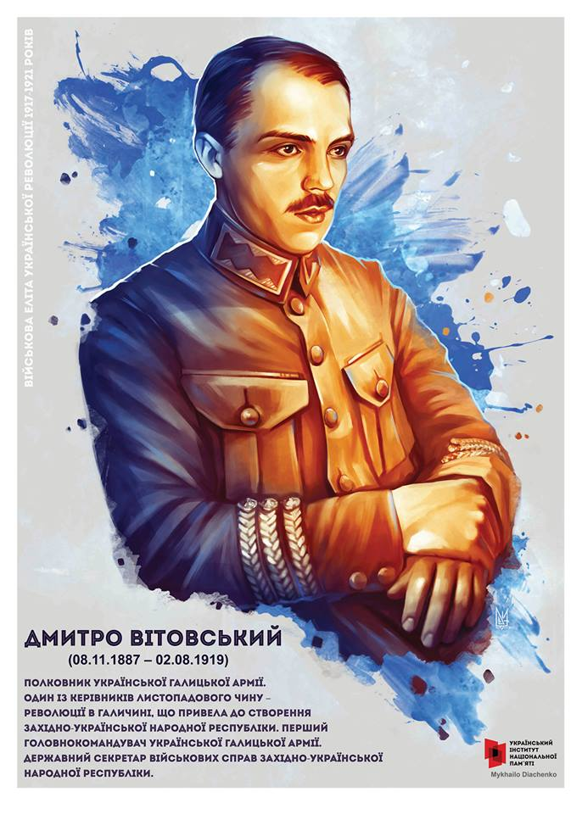
Додатково було захоплено Головну пошту, всі залізничні двірці, радіо, відключено міський телефон та міжнародну телеграфну лінію. Захоплено міську військову комендатуру та інтерновано командувача Львова генерала Пфеффера.
Хорунжий Сендецький зі своїм відділом зайняв намісництво та інтернував графа фон Гуйна. Врешті, загін Мартинця зайняв головну споруду міста – Ратушу. Зразу з’явилася ідея вивісити на вежі український прапор, однак тут виникли труднощі. Спершу стрільці мусили побігати у пошуках самого полотна. Як згадував учасник цих подій Микола Пачовський, рідний племінник відомого поета Василя Пачовського, сукно знайшли врешті у будівлі «Народної торговлі» на Ринку, а дружина директора Лазорка особисто сіла за машинку, аби зшити синю та жовту тканину докупи.
Взявши готовий прапор, Пачовський разом із художником, стрільцем Левом Ґецом та 17-річним Степаном Паньківським спробував піднятися на ратушеву вежу. Щоразу двері, вхідні до вежі та ті, що виводять на саму платформу, виявлялися зачиненими – приходилось бігати у пошуках ключа, сторожа, навіть погрожувати пострілами, аби врешті потрапити на вершину.
О 6 ранку 1 листопада 1918 року синьо-жовтий стяг замайорів над головною вежею міста. Львів вперше з 1349 року перебував в українських руках. Сталося це протягом двох годин без жодної краплі крові та майже без жодного пострілу. Львів, заснувши в жовтні ще в монархії Габсбруґів, прокинувся у листопаді в Українській державі.

Slide 7
1.2. Формування державних структур. Внутрішня політика уряду ЗУНР
Державний лад. У відозві "До населення міста Львова" і "Український народе" зазначалося, що "найвищою владою на українських землях Австро-угорської монархії є Українська Національна Рада". В подальшому життя вимагало вдосконалення структури і компетенції Ради.
15 листопада 1918 року приймається Закон про доповнення її складу представниками з повітів та великих міст. 4 січня 1919 року була створена Президія Ради у складі Президента і чотирьох його заступників. Введення посади Президента не означало, що ЗУНР відмовляється від парламентської форми правління. Цього ж дня було створено ще один орган—Виділ Української Національної Ради. До його складу входили Президент і дев'ять членів. Виділ виконував функції колегіального глави держави.
Українська Національна Рада вважала себе тимчасовим органом і тому 31 березня 1919 року приймає Закон про скликання Сейму ЗУНР. 13 квітня 1919 року приймається Закон про вибори до Сейму. Однопалатний Сейм мав обиратися громадянами на основі загального, рівного, прямого виборчого права при таємному голосуванні
Сейм мав складатися з 226 послів. Українцям належало обрати 160 послів, полякам — 33, євреям — 27, австрійцям — 6. Територію країни було поділено на 18 виборчих округів, але провести вибори до Сейму так і не вдалося.
У тяжкі для існування ЗУНР часи, 6 червня 1918 року Є. Пєтрушевича було проголошено Диктатором ЗУНР. Це було зроблено з метою повної централізації влади як законодавчої та виконавчої, так і військової.
Уряд ЗУНР. Уряд ЗУНР—Державний секретаріат—було утворено 9 листопада 1918 року. До його складу входило 15 секретарстві внутрішніх справ, зовнішніх справ, військових справ, фінансів, юстиції, торгівлі та промислу, шляхів, земельних справ, харчових справ, пошти і телеграфу, праці та суспільної опіки, суспільного здоров'я, освіти, публічних робіт, віросповідання. Очолював Державний секретаріат — прем'єр. Ним було обрано К. Левицького.

Slide 8
10 листопада 1918 року прем'єр і члени уряду принесли присягу на вірність українському народові та державі.
На початку січня 1919 року К. Левицький іде у відставку. Прем'єром призначається С. Голубович. У складі уряду було утворено ще три секретарства — польське, єврейське і німецьке. Цим кроком уряд намагався прилучити до процесу державотворення представників національних меншин.
Згодом за рахунок об'єднання секретарств їх кількість була скорочена до десяти. Було ліквідовано секретарства праці та суспільної опіки, суспільного здоров'я. Ці секретарства стали відділами секретаріату внутрішніх справ.
Внутрішня політика ЗУНР. Основні заходи внутрішньої політики були такими:
- була створена централізована система врядування: центральні органи спиралися на розгалужену і добре організовану систему місцевого врядування, що мала авторитет серед українського населення;
- в умовах конфлікту з польськими військами життєво важливе значення мало створення регулярних військ ЗУНР- Української Галицької армії (УГА), до лав якої швидко й організовано були мобілізовані десятки тисяч чоловік;
- вживалися заходи для виведення економіки з кризи: була встановлена державна монополія на продаж зерна, хліба, цукру, спирту, сірників, шкір, худоби; заборонений вивіз нафти; введена в обіг власна валюта-гривня; відновлювалися залізниці;
- за законом від 14 квітня 1919 р. ліквідувалося поміщицьке землеволодіння, а земля розподілялася між безземельними і малоземельними селянами;
- була затверджена державність української мови, але національним меншостям гарантувалося право на користування своїми мовами. Публічні школи проголошувалися державними.

Slide 9
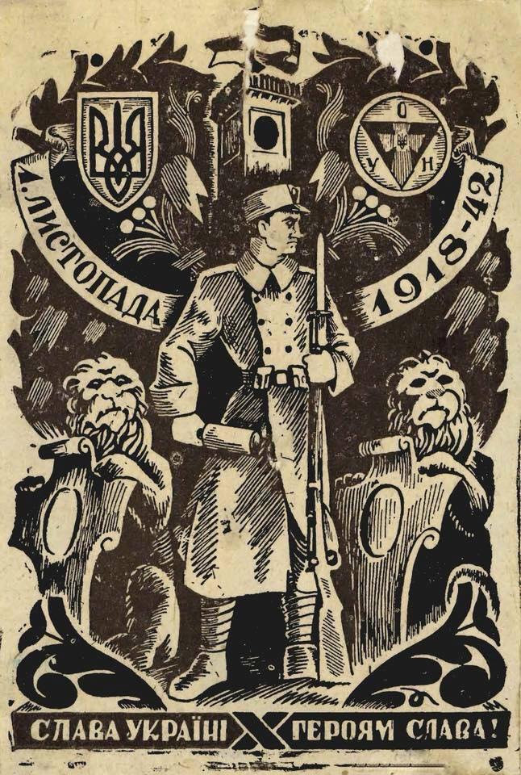
1.3. Боротьба ЗУНР проти польської агресії
Із самого початку ЗУНР опинилася у надзвичайно складних політичних та міжнародних умовах. Польський заколот 1 листопада 1918 р. означав початок кровопролитної польсько-української війни, яка тривала спочатку з перемінним успіхом. У ніч з 19 на 20 листопада під польським тиском війська ЗУНР залишили Львів. Державний секретаріат переїхав до м. Тернополя. Для вигнання інтервентів за межі української етнічної території уряд ЗУНР приступив до організації регулярної Галицької армії - УГА. До весни 1919 р. вона нараховувала понад 100 тис. чоловік. Проте Польща збільшувала свої сили значно швидше. Вирішальне значення мала військово-економічна і дипломатична підтримка Польщі державами Антанти. Сподівання українців на безсторонність і справедливість країн Антанти, її підтримку в справедливому задоволенні прагнень українства Галичини, бажання припинити кровопролитний конфлікт з поляками були важливим чинником відходу українських військ зі Львова і ряду інших міст. Але ці надії виявилися марними. Польща не збиралася відмовлятись від своїх претензій на Галичину, польські війська вели себе брутально.

Slide 10
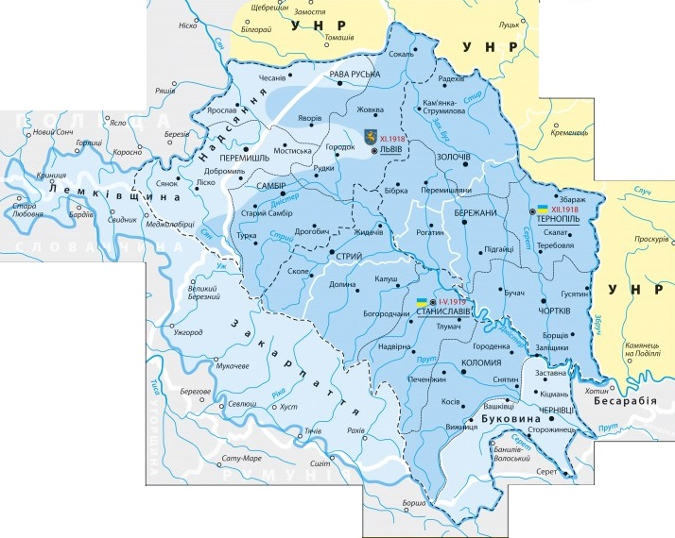
Якщо українську владу у Львові було встановлено без жодного і пострілу, то прихід польських військ супроводжувався кровопролиттям, бандитизмом, погромами. У першій половині 1919 р. відбувались бої військ ЗУНР з польськими. УГА здобула низку перемог. В районі м. Чортків 25 тис. українських вояків примусили відступити 100-тис. польську армію. Успішно діяли українські загони на Волині, загрожуючи от-от перервати залізничне сполучення єдиного острівця польського урядування - м. Львова з Польщею. Становище різко змінилося навесні 1919 p. після прибуття з Франції декількох польських дивізій під командуванням генерала Галлера. Навчені й озброєні державами Антанти, зокрема Францією, дивізії розпочали великомасштабний наступ на ЗУНР. Попри відчайдушний опір УГА, українських партизанських загонів в середині липня польські війська окупували Галичину, Західну Волинь, змусивши УГА та уряд ЗУНР відступити за р. Збруч. Було ліквідовано структуру української державності, будь-який опір польській адміністрації придушувався. Керівники Антанти і США схвалили рішення, згідно з яким польському урядові надавалася свобода дій, аж до застосування збройних сил у Східній Галичині.

Slide 11
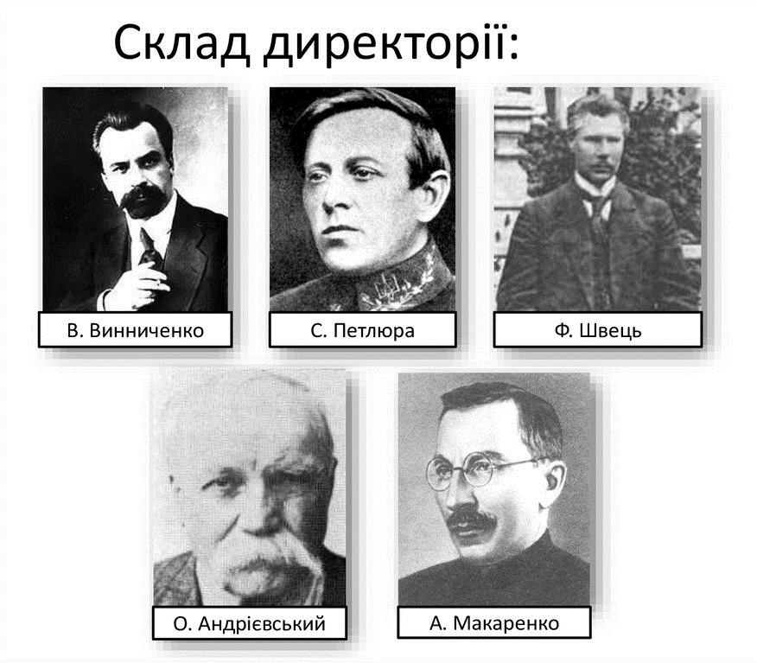
2. УНР періоду Директорії
Утворення Директорії. Реакцією УНС на оголошення П. Скоропадським нового державного курсу було оголошення повстання проти влади гетьмана. Для керівництва повстанням із метою відновлення УНР у ніч із 13 на 14 листопада 1918 р. на засіданні УНС було створено тимчасовий орган – Директорію.
До складу Директорії увійшли представники різних політичних напрямків. Від українських соціал-демократів були В. Винниченко (голова Директорії), С. - Петлюра, А. Макаренко; від українських есерів – Ф. Швець; від соціалістів- самостійників – П. Андрієвський. Директорія у своєму зверненні до українського народу закликала до повстання проти гетьмана.
13 грудня 1918 р. П. Скоропадський зрікся влади і виїхав до Німеччини. УНР було офіційно відновлено. 14 грудня воєнні частини Директорії вступили до Києва.

Slide 12
Диктатура Директорії призвела до кризи влади. Серед членів Директорії існувала розбіжність думок щодо напрямків найближчої політики. Діяльність цього органу паралізувалася також особистим суперництвом В. Винниченка і С. Петлюри. 11 лютого (за іншими даними, 10 лютого) 1919 р. В. Винниченко подав у відставку і С. Петлюра став одноосібним носієм верховної влади в державі.
На відміну від помірковано-консервативного гетьманського режиму, Директорія УНР була радикальним урядом соціалістичного спрямування, що визначило її внутрішню та зовнішню політику.
Причини поразки Директорії:
• Директорія не змогла створити життєздатний і стабільний політичний режим.
• У результаті перетворень Директорії ослабла її соціальна опора (інтелігенція, значну частину якої зарахували до "поміщиків і капіталістів"; селянство, особливо біднота, яка звинувачувала Директорію в прокуркульській політиці; робітники, бо Директорія або її отамани придушували страйки, забороняли робітничі організації політичного характеру, розганяли профспілки).
• Недооцінка впливу більшовицької агітації та пропаганди на населення.
• Широкі маси українського населення, особливо селянство, не зовсім усвідомлювали загальнонаціональні інтереси, необхідність створення й зміцнення власної держави.
• Відсутність єдності національно-демократичних сил;
• Вкрай несприятливі зовнішньополітичні обставини.

Slide 13
2.1. Антигетьманське повстання. Відновлення УНР, її внутрішньополітичне і міжнародне становище.
Антигетьманське повстання. 15 листопада 1918р., розпочавши виступ з м. Білої Церкви, повстанці вже наступного дня зайняли м.Фастів, загрожуючи Києву.
18 листопада 1918 р. гетьманські війська були вщент розбиті під Мотовилівкою.
З 20 листопада розпочалась облога Києва. Коли війська Директорії 13 грудня наблизились до міста, ВРК розпочав повстання. Революційні загони оволоділи частиною міста. Захопити все місто їм вдалось лише після досягнення домовленості з німецьким командуванням про вільний пропуск німецьких ешелонів за межі України. До ранку 14 грудня 1918 р. було роззброєно всі гетьманські загони на Печерську, захоплено Генеральний штаб. Військове міністерство. До п'ятнадцятої години цього дня на вулицях Києва вже були перші загони українського війська.
Гетьман Павло Скоропадський оголосив: "Бог не дав мені сил, щоби справитись із завданням вивести край з тяжкого становища, і нині я, керуючись виключно добром України, відмовляюсь влади". Переодягнений у німецьку військову форму він деякий час переховувався, а пізніше виїхав разом з німецькими генералами за межі України.
Після відповідних приготувань до урочистостей Директорія 19 грудня 1918 р. в'їхала до Києва.
26 грудня 1918 р. наказом Директорії було сформовано уряд - Раду Народних Міністрів. Його очолив Володимир Чехівський (1876-1937). Але всі важливі справи Директорія вирішувала без участі уряду.

Slide 14
Внутрішня політика:
• прагнення утвердити в Україні національний варіант радянської влади без крайнощів більшовицького максималізму;
• проголошення Акта злуки УНР і ЗУНР 22 січня 1919 р.;
• законодавча влада передавалася Трудовому конгресу, який обирався без участі "поміщиків і капіталістів";
• скасування законів гетьманської влади, відновлення 8-годинного робочого дня, встановлення робітничого контролю.
Зовнішня політика:
Директорії вдалося досягнути розширення міжнародних зв'язків УНР. Україну визнали Угорщина, Чехословаччина, Голландія, Ватикан, Італія і ряд інших держав. Але їй не вдалося налагодити нормальних стосунків з країнами, від яких залежала доля УНР: радянською Росією, державами Антанти та Польщею.
31 грудня 1918 року Директорія запропонувала Раді Народних Комісарів РСФРР переговори про мир. Раднарком погодився на переговори, попри те, що не визнавав Директорію представницьким органом українського народу. Під час переговорів радянська сторона відкинула звинувачення у веденні неоголошеної війни, лицемірно заявивши, що ніяких регулярних російських військ в Україні немає. Зі свого боку, Директорія не погодилася на об'єднання Директорії з українським радянським урядом і відмовилася прийняти інші вимоги, що означали самоліквідацію УНР.

Slide 15
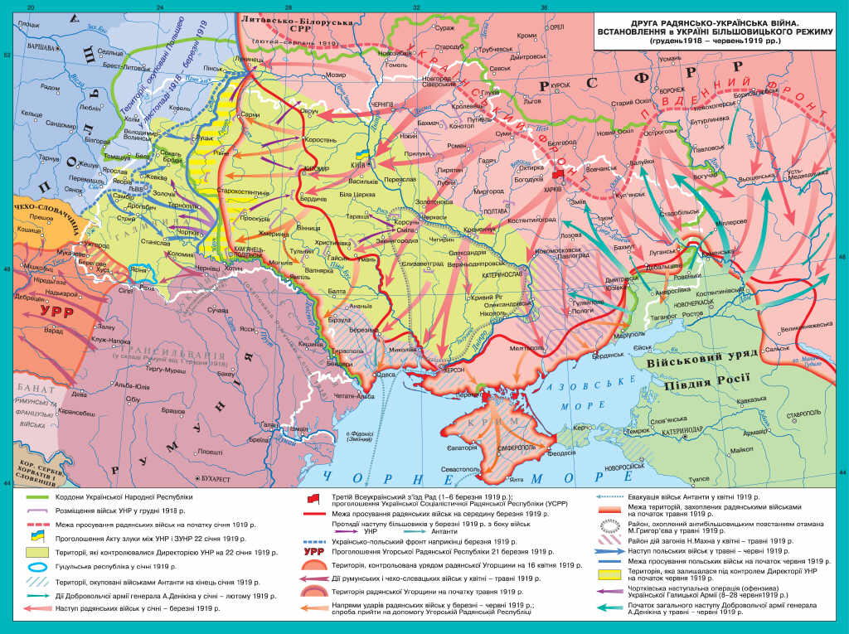
2.2. Збройна боротьба УНР проти російської агресії у 1919 р. (Друга радянсько-українська та українсько-білогвардійська війни)
Друга радянсько-українська війна. Серед членів Директорії не було єдності: одні виступали за союз із більшовиками (В. Винниченко, В. Чехівський, М. Шаповал), інші – за союз з Антантою проти більшовиків (С. Петлюра).
Доля Директорiї вирішувалася насамперед на радянсько-українському фронті (друга війна радянської Росiї проти УНР – кінець 1918 р. і початок 1919 р.). Із січня 1919 р. війська Директорiї залишили Харкiв, який став столицею радянської України. Протягом трьох тижнів було розгромлено Лівобережне угруповання армій УНР. Воєнні дії перекинулися на Правобережжя. 5 лютого більшовики ввійшли у Київ. Із захопленням 19 березня 1919 р. Жмеринки Український фронт розділився на два фронти: Пiвденно-Захiдний та Пiвнiчно-Захiдний.
Провівши в армії реформу, позбувшись напівпартизанщини, С. Петлюрі вдалося дещо стабілізувати становище на фронтi й на початку червня 1919 р. закріпитися на лінії Старокостянтинiв – Проскурів – Кам’янець-Подільськ. Над рештою території України (крім західних областей) встановився радянський контроль.

Slide 16
Українсько-білогвардійська війна. У травні 1919 р. білогвардійські війська генерала Денікіна, які контролювали Донбас, Дон, Кубань і Північний Кавказ, перейшли в рішучий наступ. Подолавши опір Південного фронту Червоної армії, вони оволоділи майже всією Лівобережною Україною і рухалися далі на Київ. У той час інші частини армії Денікіна згідно з директивою від 25 червня 1919 р. розгортали наступ на Москву. Єдиний серйозний опір армії Денікіна чинили загони Н.Махна.
Одночасно на Правобережній Україні проти більшовиків розгорнули наступ частини армії УНР.
Сталося це після того, як 17 липня Українська Галицька армія (УГА) та керівництво ЗУНР під тиском польських військ залишили Східну Галичину і переправилися на лівий берег р. Збруч. Згідно з угодою між урядами УНР і ЗУНР УГА влилася в армію УНР для продовження спільної боротьби за незалежність України під гаслом «На Львів через Київ!». Об’єднана армія розгорнула наступ у двох стратегічних напрямках: на Київ та Одесу. На Київ наступали галичани, а на Одесу – частини армії УНР. Спочатку наступ розвивався успішно і вже 30 серпня галичани вступили в Київ. Одночасно з лівого берега Дніпра до Києва вступили частини Добровольчої армії під командуванням генерала Бредова. Спроба знайти порозуміння з денікінцями не мала успіху, й українські частини змушені були відійти на Васильків. Здача Києва була рівносильною поразці. Ця подія увійшла в історію як «Київська катастрофа». Українці втратили символ незалежної держави.
Першою припинила збройний опір УГА, яка після сепаратних переговорів перейшла на бік денікінців. Є. Петрушевич виїхав до Відня. Директорія розпалася. Війська С. Петлюри ще деякий час чинили опір. Опинившись в оточенні, залишки української армії перейшли до партизанських методів боротьби. Генерал М. Омелянович-Павленко очолив рейд частин військ УНР, що рушили тилами денікінських військ і Червоної армії (цей рейд увійшов в історію як перший «Зимовий похід» (грудень 1919 р. – травень 1920 р.)).

Slide 17
3. Військово-політичне становище УНР наприкінці 1919 р. – початку 1920 р.
Рубіж 1919—1920 pp. став своєрідним піком громадянської війни. Безлад на території України досяг апогею.
Радянська влада в Україні будувалася відповідно до зразків, що утвердилися в радянській Росії. 6 січня 1919 р. назва, якою радянська влада прикривалася в 1918 р. – Українська Народна Республіка, була скасована. Відтепер і до прийняття Конституції 1937 р. офіційною назвою держави стала Українська Соціалістична Радянська Республіка (УСРР, після 1937 – УРСР). Вищим органом державної влади визнавався Всеукраїнський з’їзд Рад, у період між з’їздами – Всеукраїнський Центральний Виконавчий Комітет (ВУЦВК). На місцях влада належала місцевим радам. 10 березня 1919 р. Третій з’їзд Рад ухвалив Конституцію УСРР і тим самим узаконив в Україні радянську владу.
Громадянська війна на теренах зруйнованої Російської імперії розпочалася з того, що більшовики розігнали Установчі збори у січні 1918 р.
Розвиток громадянської війни в Україні у другій половині 1919 — на початку 1920 pp. мав низку особливостей:
1) значна кількість претендентів на владу в українських землях;
2) різновекторність політичних, економічних, національних орієнтацій воюючих сторін;
3) відсутність військово-політичної сили, яка б домінувала протягом тривалого часу на території;
4) хронічна нестача зброї, боєприпасів, ресурсів для ведення війни в більшості задіяних у протистоянні сил;
5) укладення численних нетривалих тактичних компромісів між ворогуючими сторонами;
6) пасивність основної маси населення України, яке у своїй більшості стало жертвою експансії та об'єктом насилля;
7) помітний вплив на події зовнішніх чинників.

Slide 18
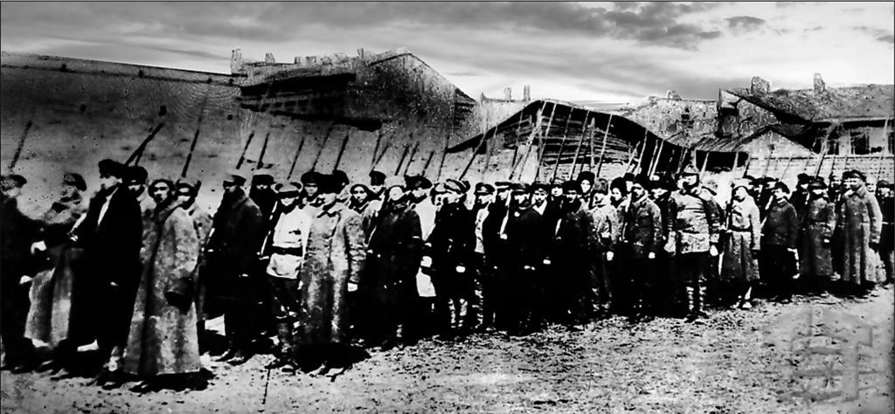
Наприкінці весни 1919 р. повстанський рух суттєво знесилив радянську владу в Україні, що стало особливо помітним на тлі посилення Добровольчої армії А. Денікіна.
Спільний похід військ УНР і ЗУНР, що розпочався наприкінці липня 1919 p., спочатку розгортався досить успішно, але через низку обставин збройні формування ЗУНР та УНР виявилися аутсайдерами під час жорсткої боротьби в другій половині 1919 р. за контроль над Україною. Переможцем вийшла білогвардійська Добровольча армія, яка наприкінці літа окупувала майже всю Україну. Нова влада поділила завойовані землі на три області — Харківську, Київську та Новоросійську. На чолі кожної з областей стояв губернатор з необмеженими повноваженнями.
Політика Денікіна викликала обурення та протест народних мас. Стихійна хвиля народного невдоволення стимулювала появу масового партизанського руxy — вже восени в денікінському тилу діяли сотні партизанських загонів, які налічували у своїх лавах майже 100 тис. осіб.
Одностайно виступаючи проти денікінського окупаційного режиму, партизанські загони між тим мали різну політичну орієнтацію, причому досить широкого спектра — від радянських та петлюрівських формувань — до політично невизначених. Намагаючись оволодіти ситуацією, спрямувати стихійний рух в організоване русло, різні політичні сили створювали центри для керівництва повстанцями.

Slide 19
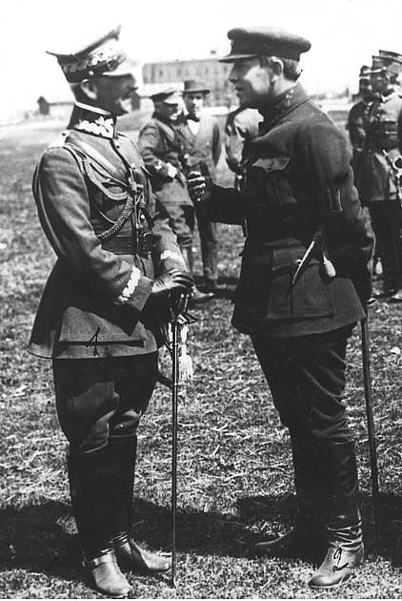
3.1. Варшавський договір УНР з Польщею. Війна УНР і Польщі проти Радянської Росії
Варшавський договір. Для продовження війни з більшовиками дипломатична місія УНР у квітні 1920 р. уклала таємну угоду з Польщею – Варшавський договір. За Варшавським договором Польща визнавала незалежність УНР та Директорію УНР на чолі з Симоном Петлюрою як верховну владу в державі, зобов'язувалася не укладати міжнародних угод, спрямованих проти України, українському населенню в Польщі, як і польському – в Україні гарантувалися національно-культурні права, УНР офіційно погоджувалася на анексію Польщею західноукраїнських земель.
Уряд Симона Петлюри був вимушений піти на великі поступки, оскільки були визнані вже де-факто встановлені кордони по межі розташуванням польських військ в Україні — по річці Збруч. Це означало відмову від великих етнічних українських територій Галичини, Західної Волині, частини Полісся, Лемківщини, Підляшшя, Посяння і Холмщини з українським населенням понад 11 мільйонів чоловік.

Slide 20
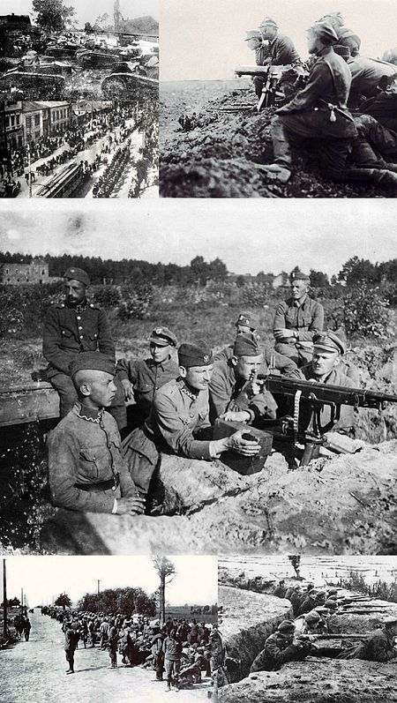
Війна УНР і Польщі проти Радянської Росії. 25 квітня 1920 року об'єднані польсько-українські військові формування перейшли Збруч і почали активні бойові дії. Раптовість удару, краще озброєння та потрійна перевага в силах принесли успіх. Тільки протягом першого тижня боїв було здобуто Житомир, Бердичів, Козятин. 6 травня польсько-українське військо увійшло до Києва. Проте навіть у ході цієї переможної воєнної кампанії збройним формуванням Пілсудського та Петлюри не вдалося реалізувати своїх планів. На одеському напрямку вони не змогли вийти до Чорного моря. Після форсування Дніпра польські та українські частини були зупинені на лінії Вишгород – Бориспіль. Не виправдалися сподівання і на вибух масового антибільшовицького повстання в тилу Червоної армії.
У жовтні 1920 року, по закінченні польсько-радянської війни, польський уряд визнав більшовицьку УРСР і уклав з нею Ризький мирний договір 1921 року, що фактично анулював Варшавський договір і західноукраїнські землі знову були розчленовані між Польщею та Росією.

Slide 21
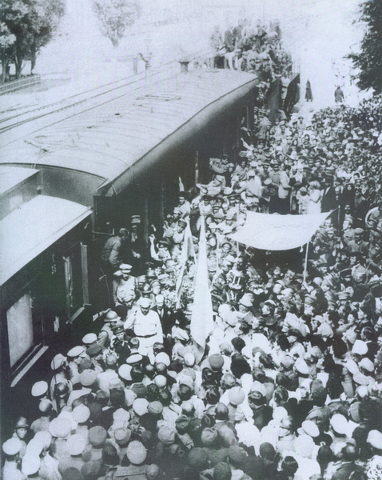
3.2. Здобутки та втрати Української революції 1917-1920 рр.
Визвольні змагання українського народу 1917–1920 pp. закінчилися поразкою. Державну незалежність, здобуту внаслідок національно-демократичної революції 1917 р., зберегти не вдалося. Втрачено було і певні соціальні здобутки, залишилися нерозв'язаними найважливіші соціально-економічні проблеми. За їх розв'язання взялася більшовицька партія, яка вихолостила національну специфіку історичного поступу і спрямувала природні прагнення народів до кращого життя у вигідне для себе русло.
Під час визвольних змагань зазнало суттєвих змін геополітичне становище України. Якщо до Першої світової війни етнічна територія України була розподілена між двома імперіями — Російською та Австро-Угорською, то з завершенням революції вона була розшматована між чотирма державами — Польщею, Румунією, Чехословаччиною та новоутвореною імперією під назвою СРСР.
Поряд з втратами, діяльність національних урядів принесла українцям і здобутки. Національна свідомість поширилася на всі верстви українського суспільства. Проголошення Акта злуки, об’єднання двох урядів і двох українських армій стало важливою подією в історії українського національного руху. Українська революція, зазнавши поразки, водночас започаткувала процес формування модерної політичної нації та відродила традицію української державності.

Slide 22
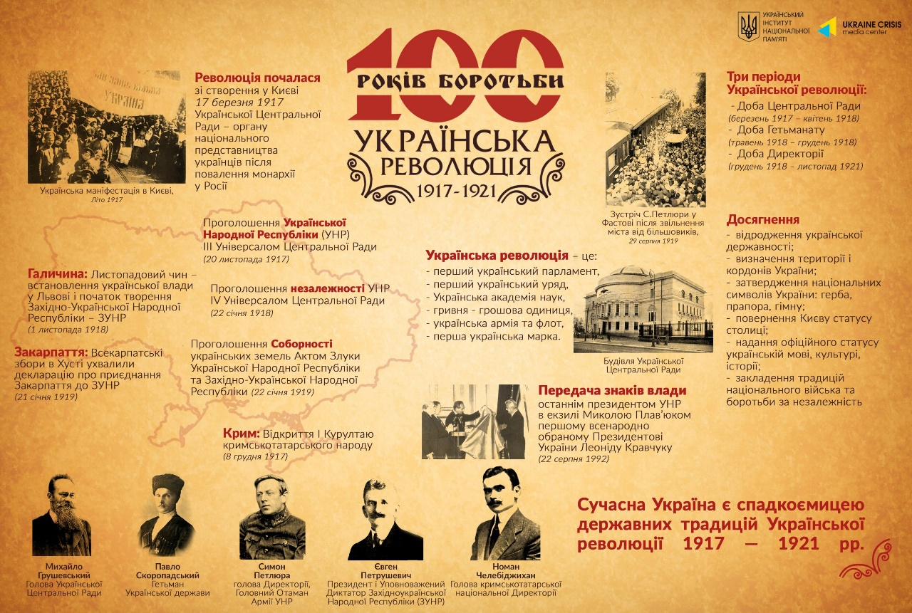

Slide 23
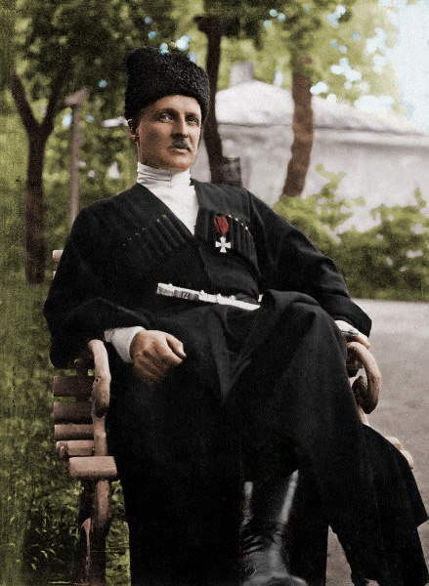
4. Повідомлення: Основні положення проекту земельної реформи П. Скоропадського
Для підготовки умов до аграрних перетворень на місцях створювалися земельні комісії, які з перших днів нової влади усували земельні комітети Центральної Ради.
Домінантою реформацій стало відновлення приватної власності на землю, повернення її в товарний обіг. Міністерством земельних справ на місцях створювалися регіональні управління хліборобства та державного майна, а також губернські, повітові, волосні земельні, земельно-ліквідаційні та особливі комісії.
Поряд із земельними комісіями Рада Міністрів утворила тимчасові повітові та губернські земельно-ліквідаційні комісії, до компетенції яких входив розгляд справ про відновлення порушеного володіння й користування землею, про повернення відібраних після 1 березня 1917 р. підприємств, рибних ловів, знаряддя та всякого рухомого майна, про відшкодування збитків і винагороду за користування майном, про розрахунки за посіви на чужих землях без дозволу власників, володарів чи орендарів.

Slide 24
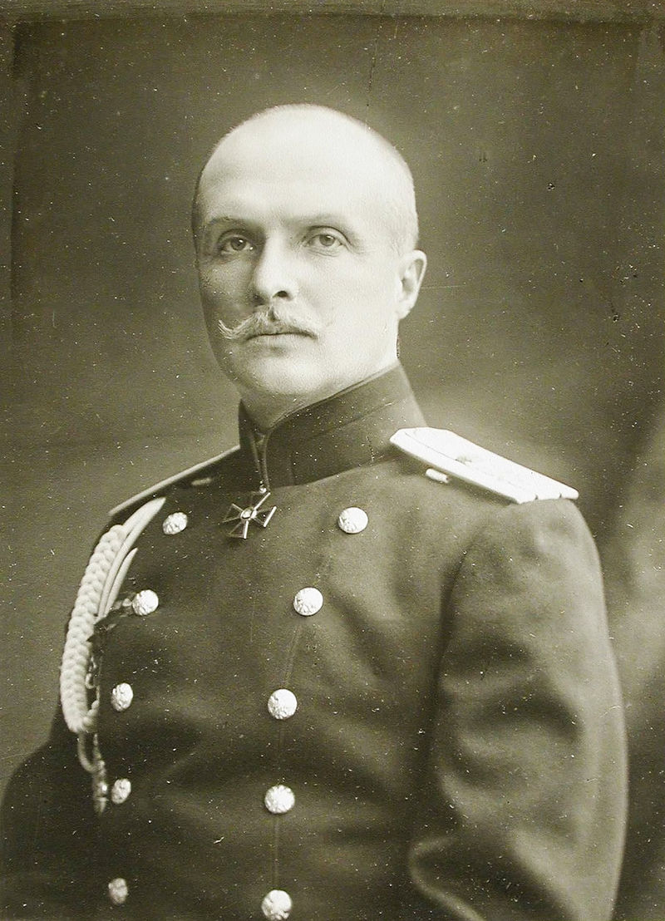
Земельна реформа мала багатоступеневий характер. Низкою законодавчих актів передбачалося реалізувати такі принципи:
1) відповідальність за перетворення брав на себе уряд;
2) створення Державного земельного фонду за рахунок державних, церковних і частини приватних земель із повним відшкодуванням за них;
3) продаж земельних ділянок малоземельним господарям;
4) створення дрібних, але економічно міцних господарств;
5) забезпечення ефективної роботи цукрової промисловості як базової галузі України;
6) вдосконалення сільськогосподарського кредитування.

Slide 25
5. Джерела
https://skole-rda.gov.ua/news/12-10-05-30-10-2017/
https://nachasi.com/2018/10/30/shho-take-lystopadovyj-chyn/
https://pidruchniki.com/13170204/pravo/derzhavniy_lad_zunr_unr
https://old.uinp.gov.ua/news/informatsiini-materiali-do-100-richchya-listopadovogo-chinu-ukrainskogo-povstannya-u-lvovi-vnas
https://studfile.net/preview/7409164/page:12/
http://irp.te.ua/zahidno-ukrayins-ka-narodna-respublika-zunr/
https://pidruchniki.com/76064/istoriya/ukrayina_period_direktoriyi
https://cf2.ppt-online.org/files2/slide/t/tG2sCIXmeTfRjg8k4EDwUyhPdpABSN3WoHvibcxa6/slide-3.jpg
https://naurok.com.ua/urok-z-istori-ukra-ni-dlya-uchniv-10-h-klasiv-utvorennya-direktori-derzhavotvorennya-periodu-direktori-37469.html
https://studfile.net/preview/5601772/page:68/
https://geomap.com.ua/uk-uh10/265.html
https://geomap.com.ua/uk-uh10/266.html

Slide 26
http://www.ebk.net.ua/Book/history/boyko_iu/chapter11/1108.htm
http://www.territoryterror.org.ua/image.php?ci_themeid=124&fileno=4
https://www.jnsm.com.ua/h/0421N/
https://upload.wikimedia.org/wikipedia/commons/thumb/2/2d/Polish-soviet_war_montage.jpg/450px-Polish-soviet_war_montage.jpg
https://pidruchniki.com/76072/istoriya/istorichne_znachennya_uroki_borotbi_ukrayinskogo_narodu_nezalezhnist_1917-1920
https://history.vn.ua/book/ukrsuspilstvo/57.html
https://studfile.net/preview/4485284/
https://upload.wikimedia.org/wikipedia/commons/a/a0/Symon_Petliura_and_Antoni_Listowski_during_Polish-Soviet_War.PNG
https://upload.wikimedia.org/wikipedia/commons/c/c2/Pavlo_Skoropadsky_portrait%2C_colorized_by_Ruslan_Habanets.jpg
http://ru.osvita.ua/vnz/reports/history/2775/
https://upload.wikimedia.org/wikipedia/commons/thumb/d/d2/Skoropadsky_-_before_1917.jpg/800px-Skoropadsky_-_before_1917.jpg

Slide 27
Дякую за увагу!

